Slide 1
Упражнение Подготовка Тест 2
Графични обекти

Slide 2
Задача №01
За дадени x, y , z и a създайте куб, с център с координати x, y , z и дължина на страната a. Задайте за куба
да се визуализират само с ръбовете
със светлосив цвят
Във всяка от стените на куба впишете окръжност
задайте окръжностите да бъдат с един и същ случайно избран цвят

Slide 3
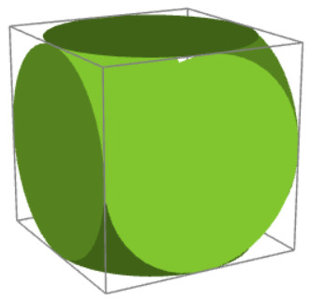
Решение

Slide 4
Задача №02
За дадени x, y , z и a създайте куб, с център с координати x, y , z и дължина на страната a. Задайте за куба
да се визуализират само с ръбовете
със светлосив цвят
В куба впишете “диамант”, всеки от върховете, на който да съвпада със среда на страна на куба
задайте случаен светъл пастелен цвят на диаманта

Slide 5
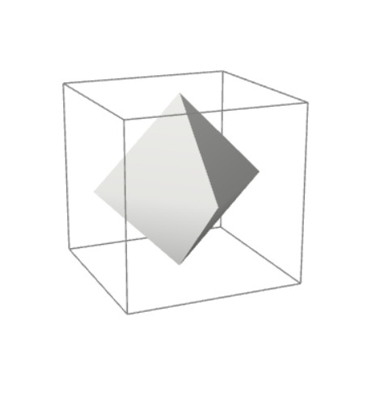
Решение

Slide 6
Задача №03
За дадени x, y , z, r, h и n създайте пирамида, с център с координати x, y , z, радиус r, височина h и брой на околните стени n. Задайте за пирамидата
да се визуализират само с ръбовете
със светлосив цвят
Създайте n+1 сфери, чиито центрове съвпадат с върховете на пирамидата
задайте един и същ случайно избран цвят за всички сфери
експериментирайте с различни стойности за броя на околните стени на пирамидата и дължината на радиуса на сферата

Slide 7
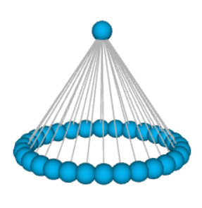
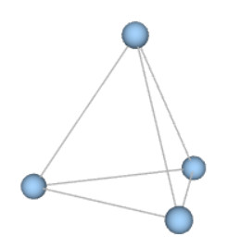
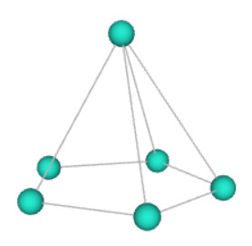
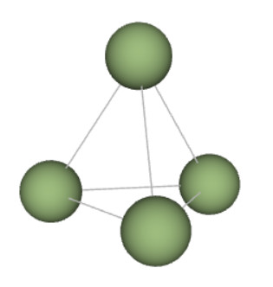
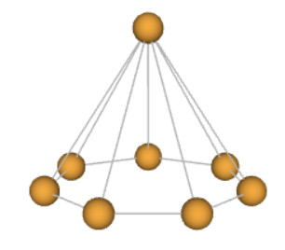
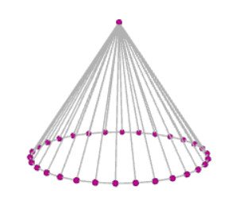
Решение

Slide 8
Задача №04
За дадени x, y , z, r, h и n създайте обемна звезда (вижте модела)
задайте случаен цвят на звездата

Slide 9




Решение

Slide 10
Задача №05
За дадени x, y , z и a създайте куб, с център с координати x, y , z и дължина на страната a. За куба задайте
да е със случаен цвят
Създайте три равни отсечки, чиито среди съвпадат с центъра на куба така че:
всяка от тях да минава през центровете на две противоположни стени на куба
да бъдат оцветени във светлосив цвят
Създайте 6 сфери, чиито центрове съвпадат с краищата на отсечките
задайте сферите да бъдат с един и същ случайно избран цвят
Задайте настройка, така че целият обект да е завъртян по случаен начин в пространството

Slide 11
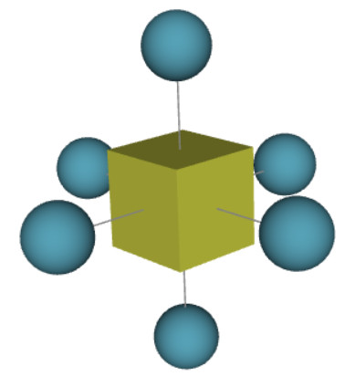
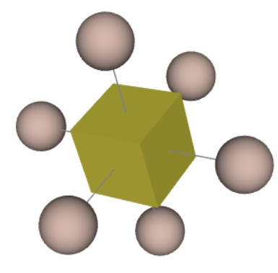
Решение

Slide 12
Задача №06
За дадени x, y , z, r, n и h създайте модел на гъба
с червена шапа с център с координати x, y , z, и радиус r
n на брой бели изпъкнали точки разположени на случайно място по шапката
и краче с височина h и пръстен
Следвайте модела

Slide 13
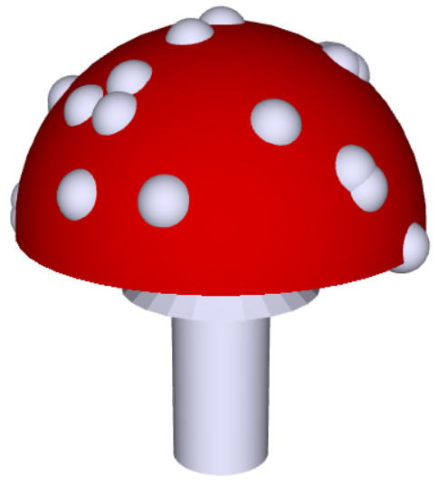
Решение

Slide 14
Край
Коментари, въпроси

